Slide 1
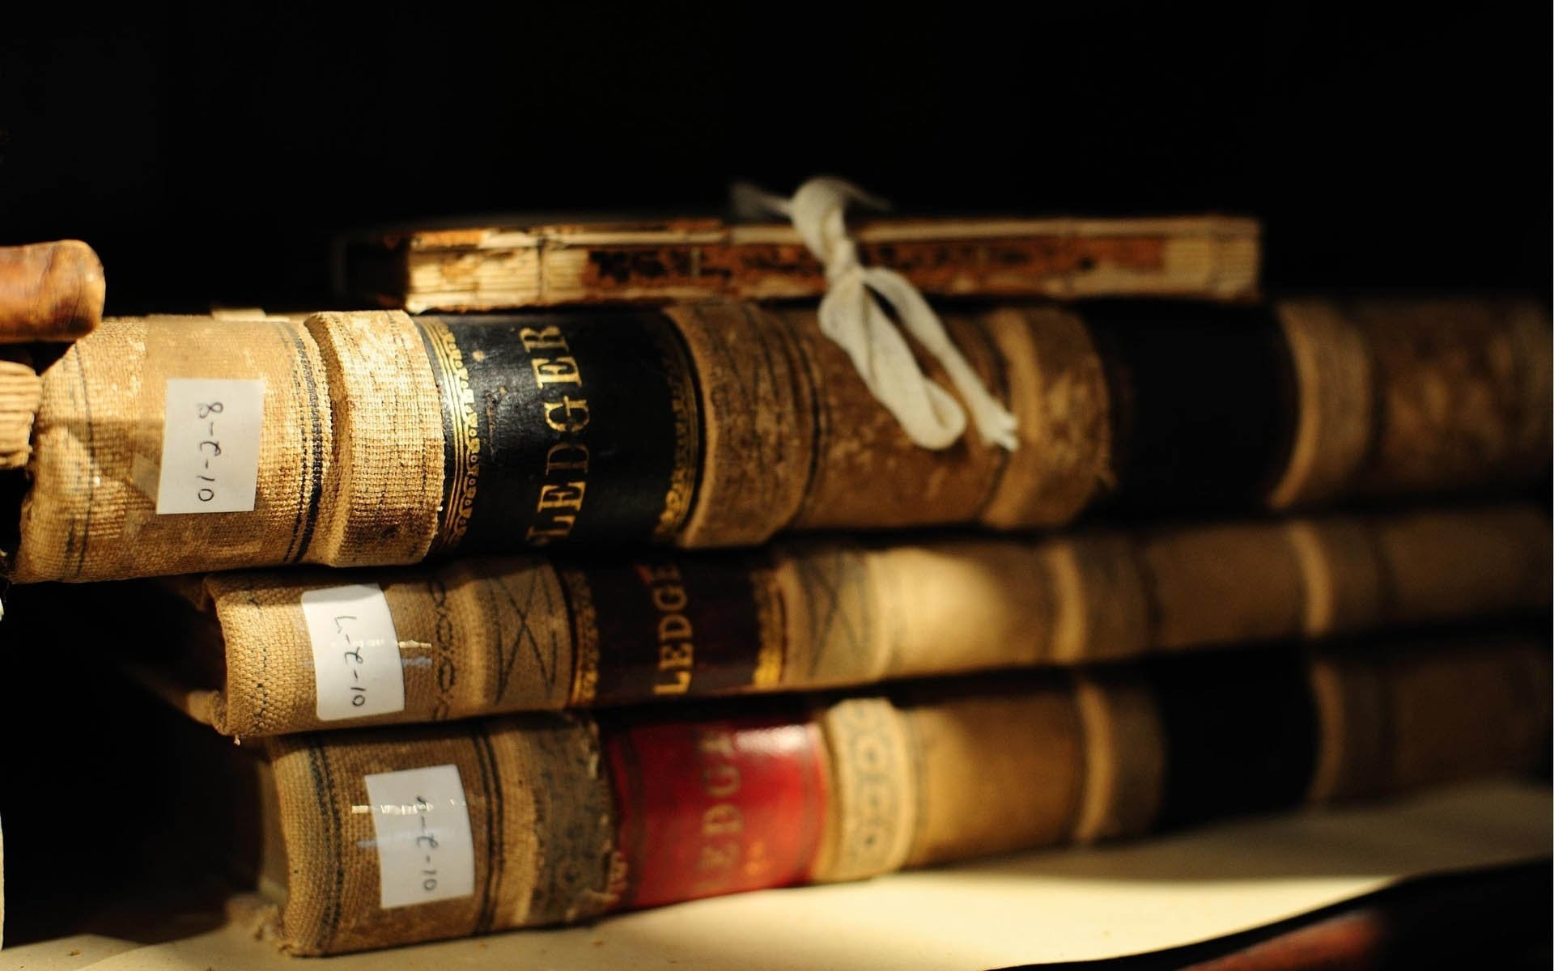
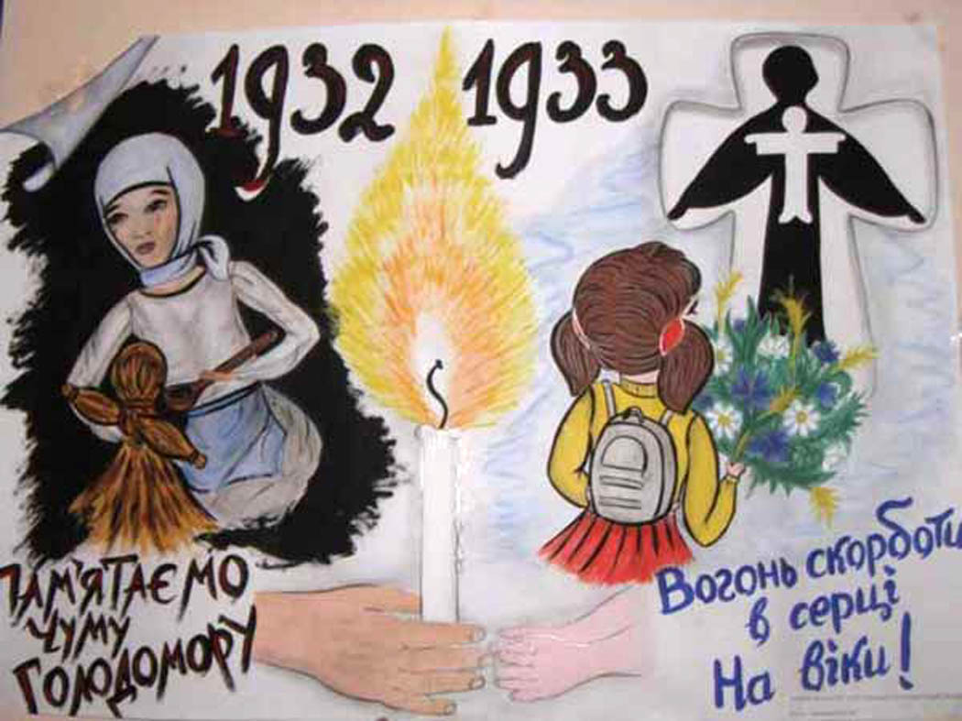

Slide 2
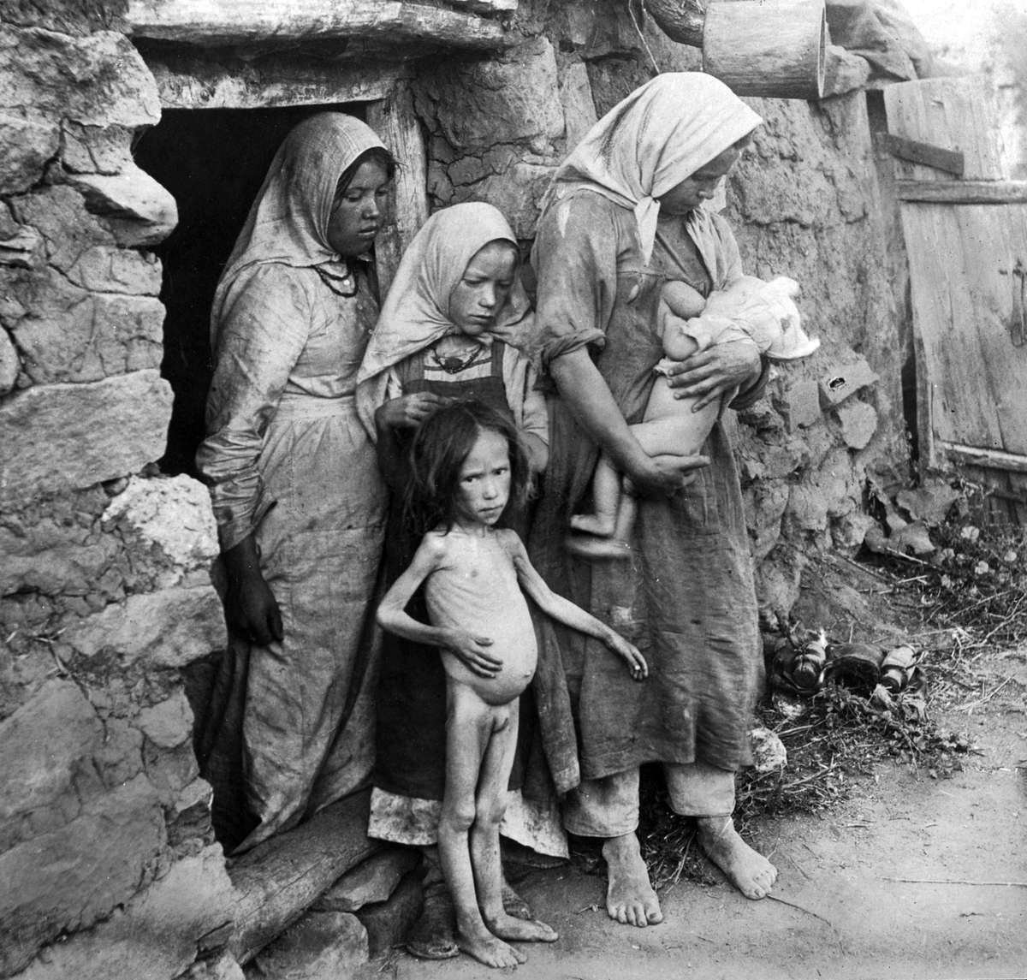
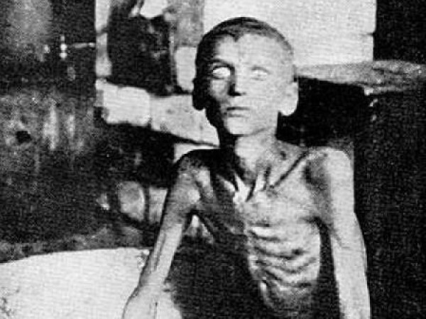
Голодне лихоліття дослідники називають по різному: голод, великий голод, голодомор, людомор. Але це швидше емоціональні позначення, бо не відтворюють історико–правового аспекту національної трагедії. Найвичерпнішою категорією для з’ясування причин та наслідків голоду є термін геноцид, що за нормами міжнародного права означає повне або часткове винищення національної, етнічної, расової чи релігійної групи.

Slide 3
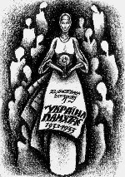
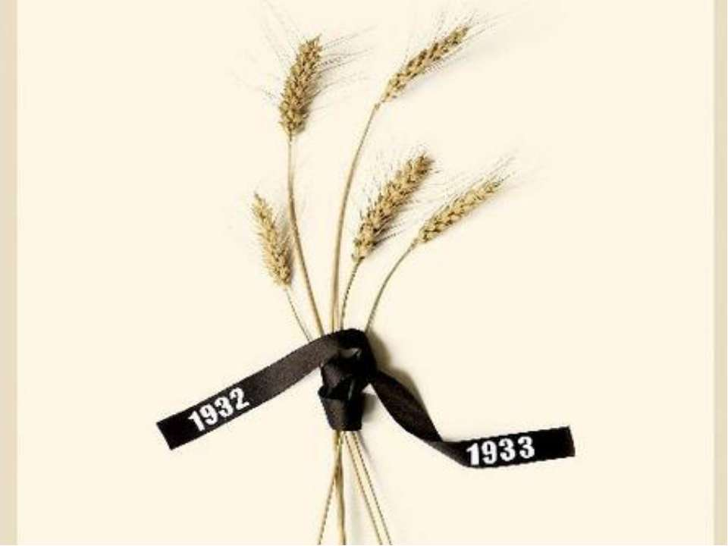
Доказом геноциду є свідоме створення владою таких умов життя, що призвели до масової смерті мільйонів українських селян. Зокрема постанова Раднаркому УРСР “Про заходи підсилення хлібозаготівлі”, яку було ухвалено 20 листопада 1932 р., за своїм змістом нагадувала смертний вирок: ”З оголошенням цієї постанови припинили видачу будь–яких натуральних авансів по всіх колгоспах, що незадовільно виконували плани хлібозаготівель”.

Slide 4
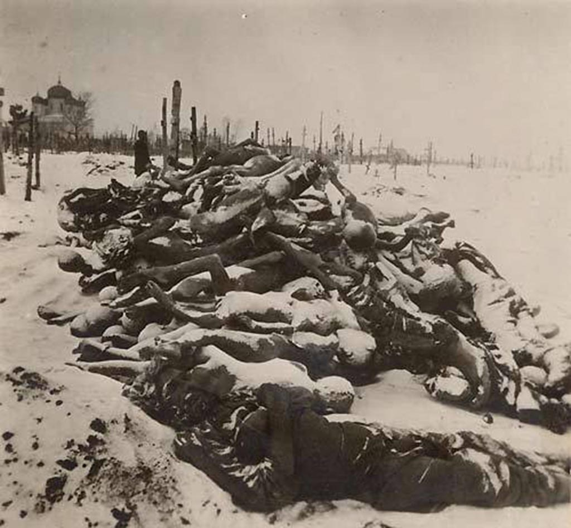
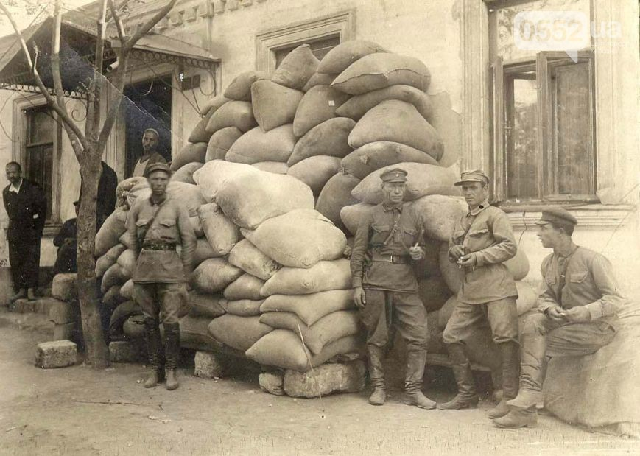
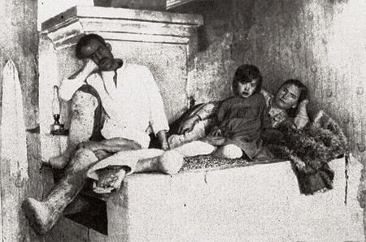
Голод–це не тільки смерть, а й духовна руїна, знищення здорової народної моралі, втрата ідеалів, занепад культури, рідної мови, традицій. Більшовицький режим вирішив голодом поставити український народ на коліна, змусити його будувати комунізм.

Slide 5
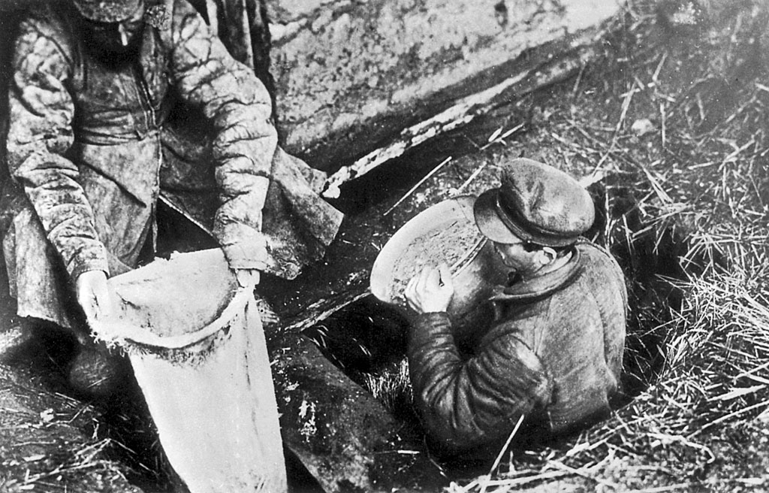
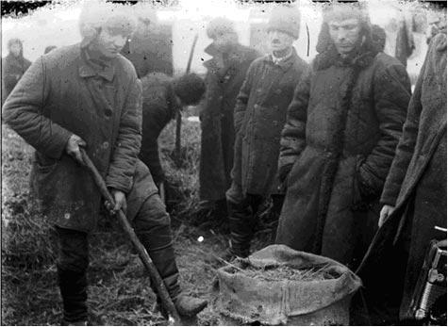
Підгрунтя голодомору було закладено 1927 року. Саме тоді радянське керівництво знову повернулося до практики примусових заготівель сільськогосподарської продукції. Так хлібозаготівельна криза 1927–1928 рр. переборювалась екстраординарними засобами: з допомогою обшуків, величезних штрафів, розпродажу майна неплатників податку і боржників хлібозаготівель, депортації найнепокірніших у віддалені регіони країни.

Slide 6
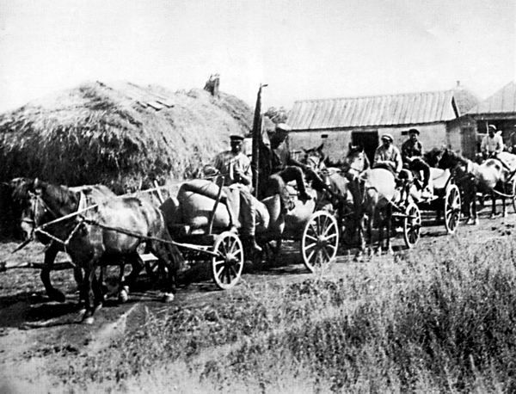
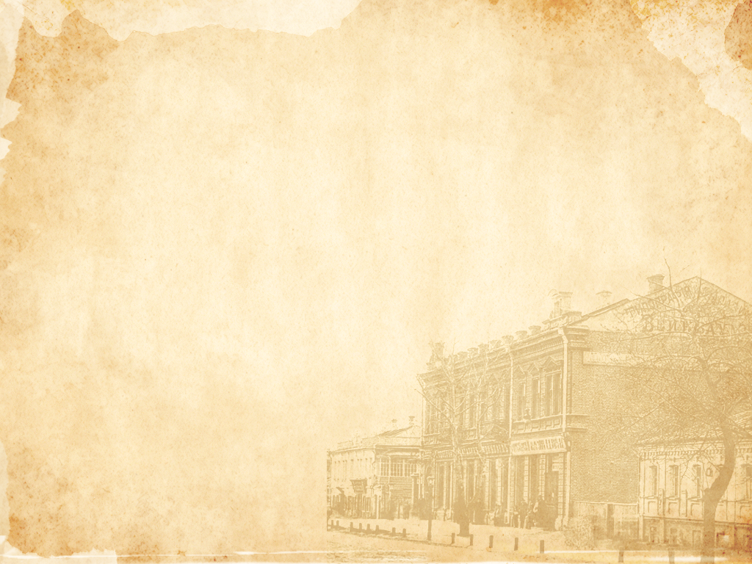
Виїзд червоної валки з хлібом. Колгосп «Хвиля пролетарської революції». Харківська область.
1932 рік

Slide 7
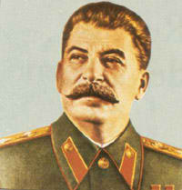
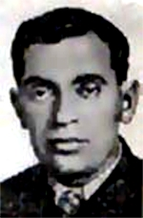
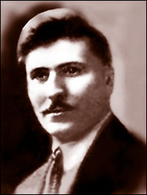
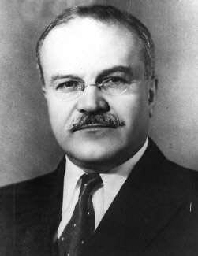
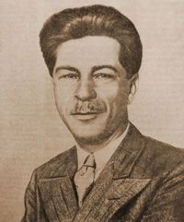
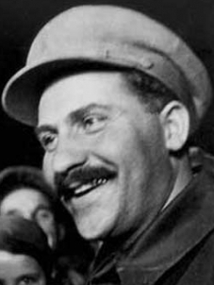
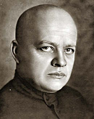
Йосип Сталін Всеволод Балицький Мендель Хатаєвич Влас Чубар
В′ячеслав Молотов Павло Постишев Лазар Каганович Станіслав Косіор

Slide 8
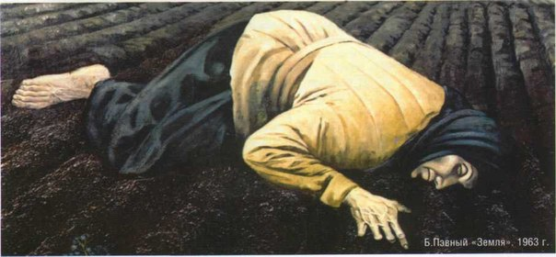
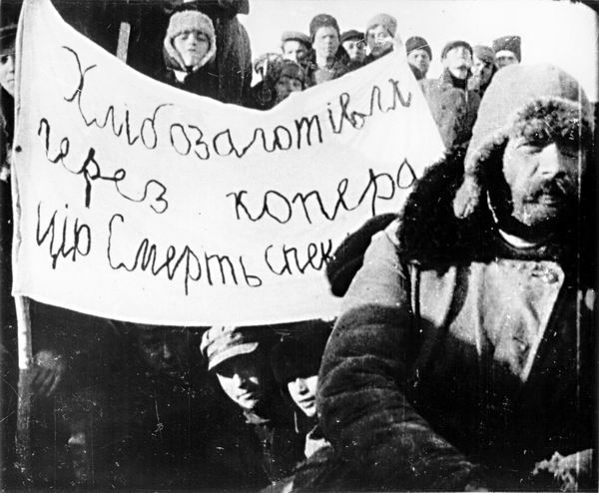
Як чинився Голодомор?
- Насильне вилучення всіх продовольчих припасів
- “Закон про п’ять колосків”
- Натуральні штрафи
- Блокада голодуючих мешканців окремих територій та усієї України
- Занесення села на “чорну дошку” було рівнозначним смертному вироку мешканцям цього села
- Створено штучно десятки, сотні тисяч голодних гетто в Україні

Slide 9
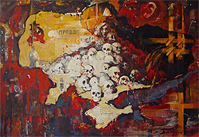
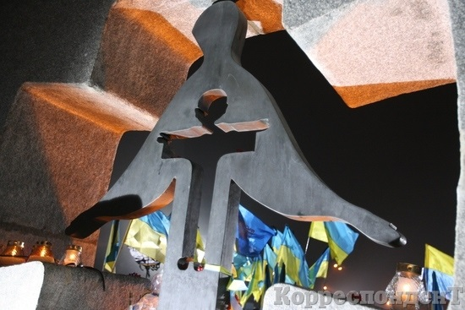
Співомовка часів голодомору
Хтіли стати господарями
При совітській владі,
Як залишимось живими,
То будемо раді.

Slide 10
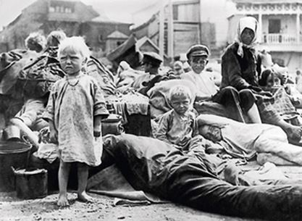
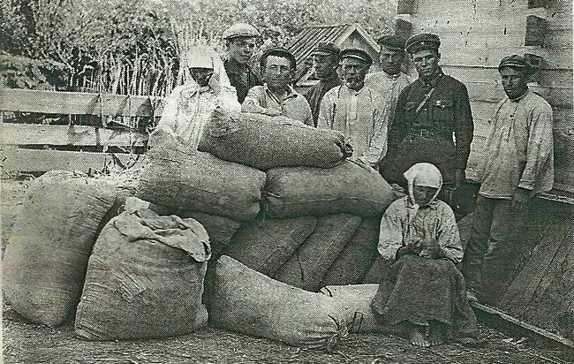
Голодні 1932–1933 роки не назвеш геть неврожайними. Продаж і вивезення зерна за кордон протягом голодних років становили 3 млн. т.. Таким чином, це не могло принципово змінити продовольчий баланс країни. Голод закінчився у 1934 р.. Не було його й у 1936 р., коли врожай був значно менший на 15–20% ніж у 1932 чи 1933 році.

Slide 11
Зараз дослідники з впевненістю стверджують: голод був заздалегідь спланований державою в особі Й. Сталіна та його однодумців. Це був акт геноциду проти українського народу і пройшов ряд етапів:
1)​ впровадження продовольчої розкладки;
3)​ штучне створення умов для голодомору як засобу упокорення селян;
2)​ примусова суцільна колективізація

Slide 12
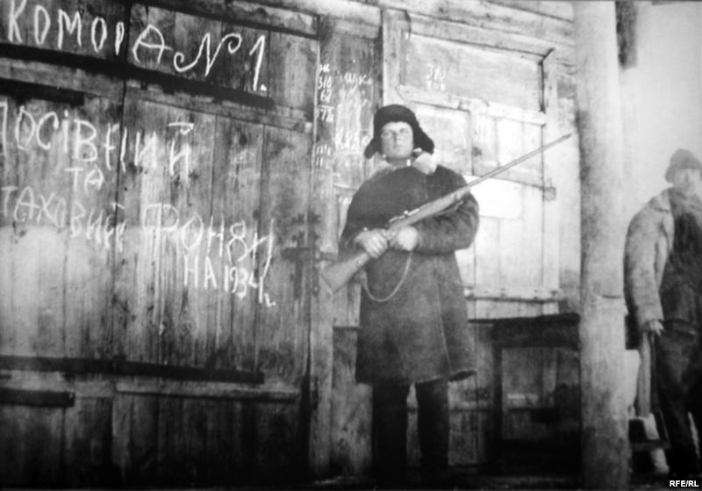
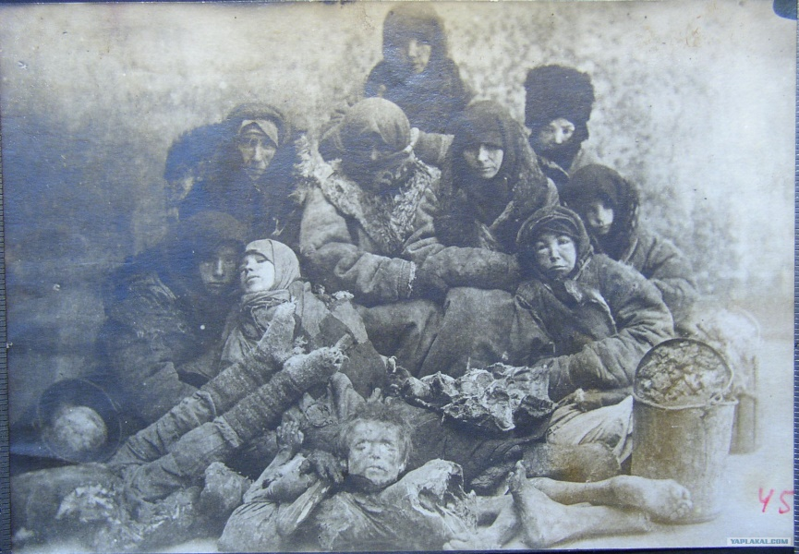
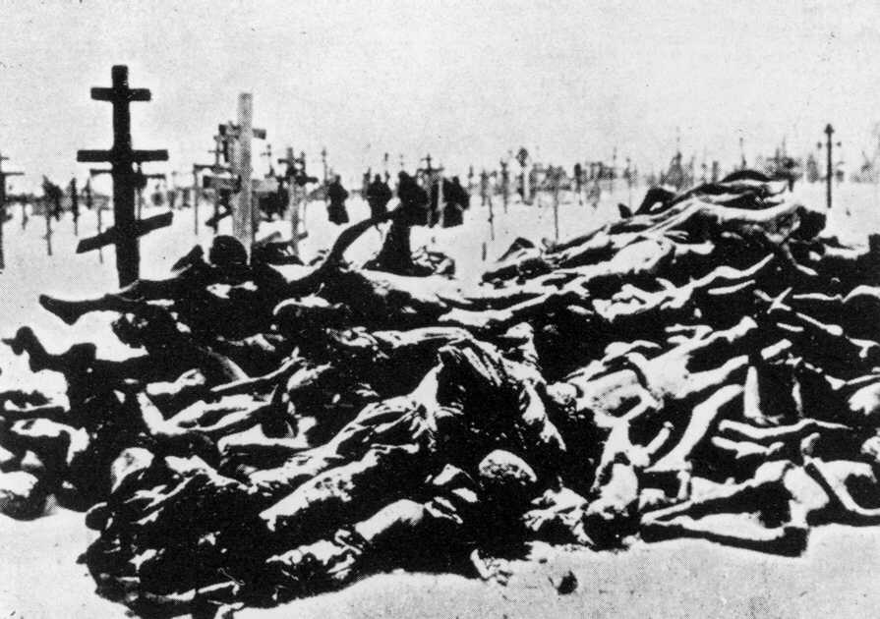
Наприкінці зими 1933 р. голод на Україні набув велетенських розмірів. Люди в селах їли мишей, щурів і горобців, траву, кісткове борошно і кору дерев. Намагаючись урятуватися, тисячі селян ішли в міста, де навесні скасували хлібні карточки і можна було купити хліб. Проте сільським жителям хліб не продавали. Дороги, що вели до міст, були блоковані, проте тисячі селян усе ж пробиралися туди, та, не знаходячи порятунку, вмирали прямо на вулицях.

Slide 13
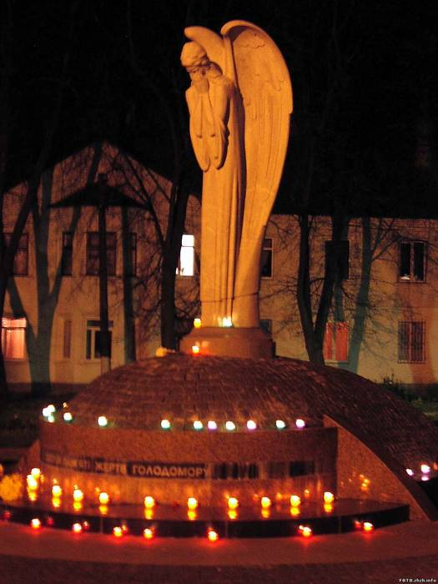
- Заборона виїзду за межі України “за хлібом”
- Таких заходів більше НІДЕ І НІКОЛИ не застосовувались в СРСР
В результаті зумисних дій
влади більшість мешканців
України були приречені на
голодну смерть.
Смертність продовжува-
лась фактично до нового
врожаю.

Slide 14
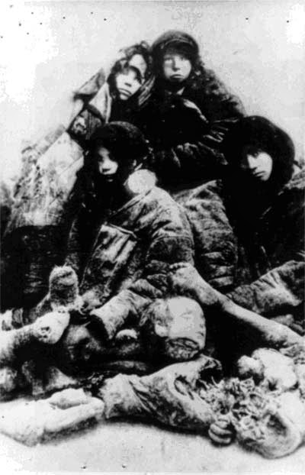
1933 р. Найчорніший час в історії України. В світі не зафіксовано голоду, подібного тому, що випав тоді на долю однієї з най родючіших і найблагородніших країн. Тривалий час 1933 р. називали одним з найсприятливіших в радянській історії. А навесні цього ж року в Україні помирало 25 тисяч людей щодня, 1000–щогодини, 17–щохвилини.
Всього жертвами голоду за неповними даними стало від 7 до 10 мільйонів чоловік, з них 3 мільйони діти.

Slide 15
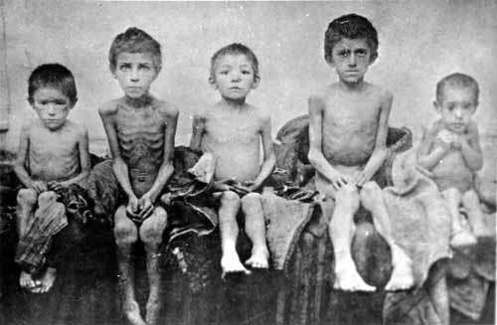
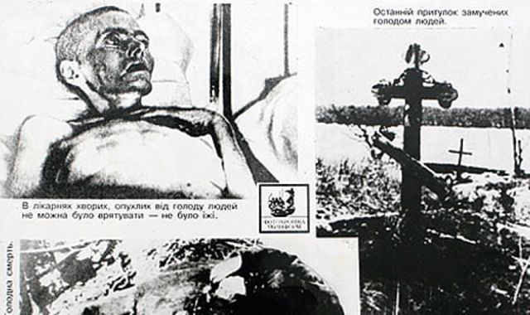
Прислів’я та приказки того періоду:
1.​ Сталін землю відібрав, наче руки відірвав.
2.​ Буксир ходить попід хати, щоб у людей усе забрати.
3.​ Буксир добре старається, мужик під тином валяється.
4.​ Чечевицю і горох, і картоплю й буряки–все беруть буксирники: хай здихають мужики.
5.​ Голод, холод в нашій хаті–ніщо їсти, ніде спати.

Slide 16
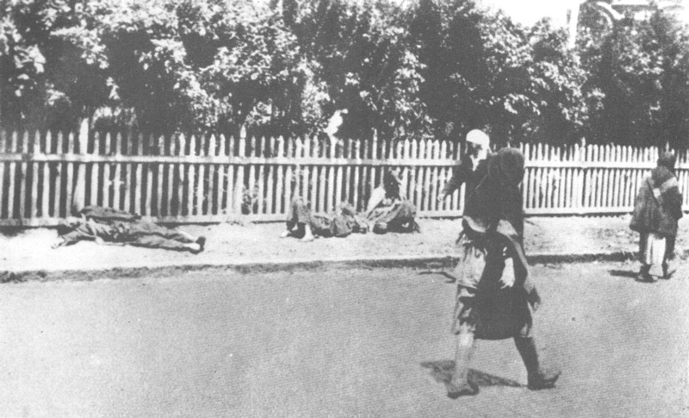
Жертви голоду на вулицях Харкова, 1933

Slide 17
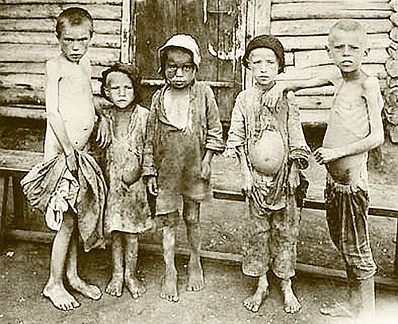
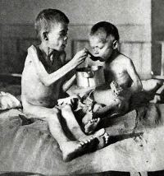
Голод ламає людину як особистість, в організмі відбуваються фізіологічні і психологічні зміни, деформується емоційна сфера, спотворюється мораль.

Slide 18
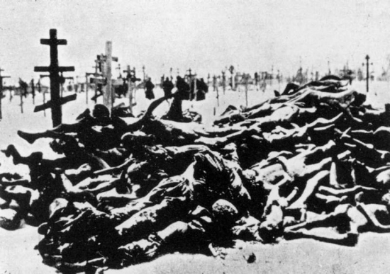
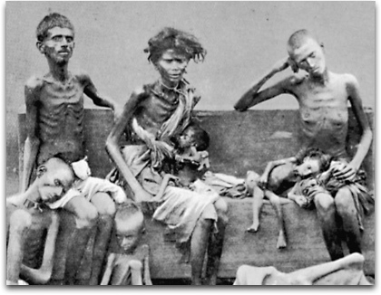
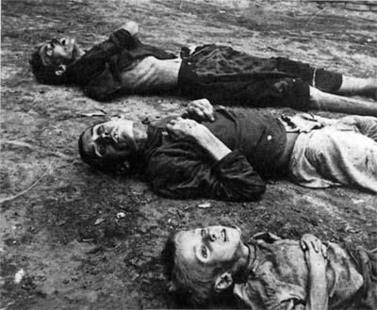

Slide 19
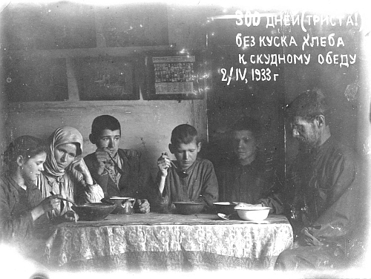

Slide 20
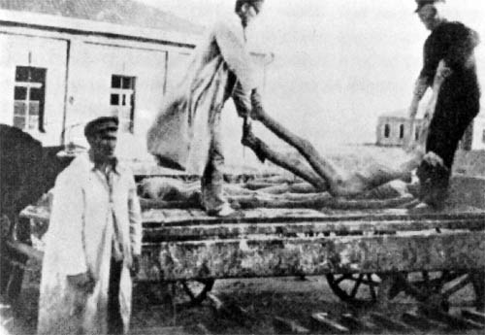
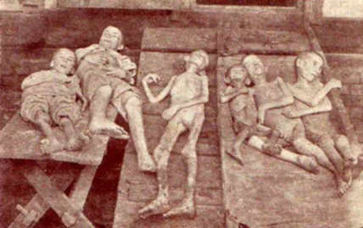
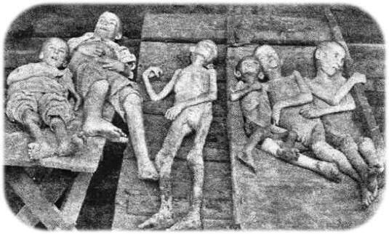
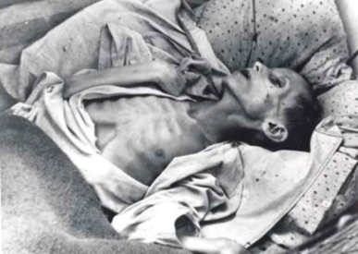

Slide 21
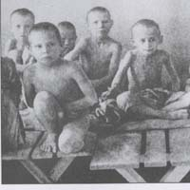
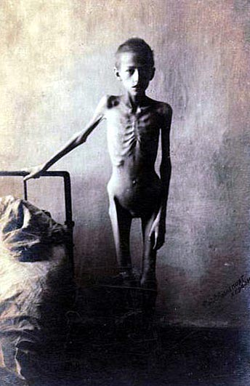
Голодні діти в будинку дитини чекають на їжу

Slide 22
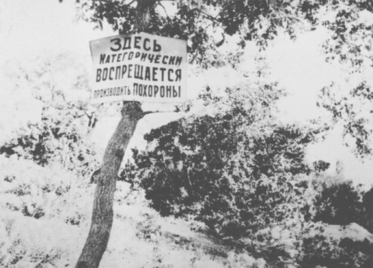
Демографічні наслідки
У доповіді Є. М. Андреєва «Демографічна історія Російської Федерації» повідомляє, що кількість росіян збільшилася з 74 072 тис. в 1926 до 85 361 тис. у 1937р., тобто на 15%, а кількість українців відповідно, зменшилася з 7 873 тис. до 3 085, тобто на 61 %
«Здесь категорически воспрещается производить похороны»

Slide 23
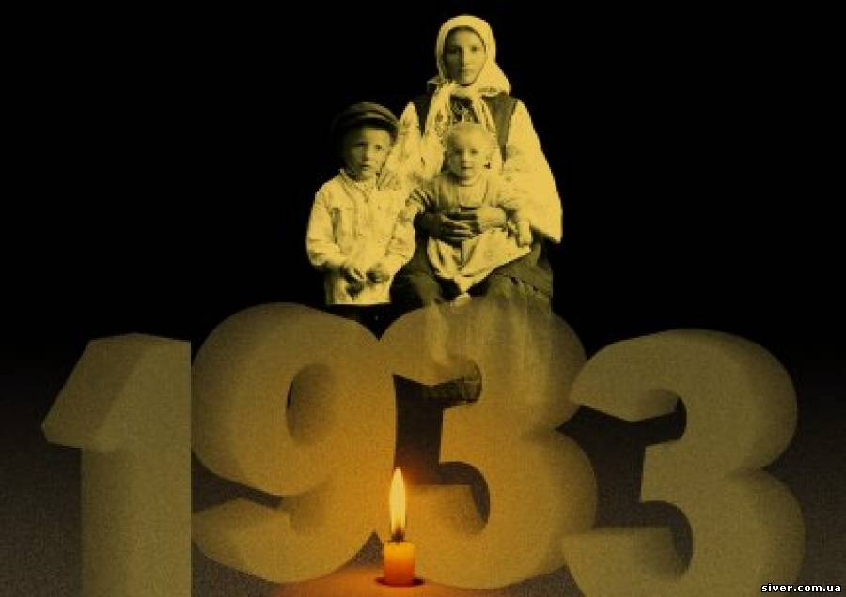
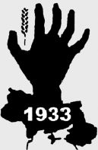
Найбільше постраждали
Найбільше постраждали від Голодомору тодішні Харківська та Київська області (теперішні Полтавська, Сумська, Харківська, Черкаська, Київська, Житомирська ).
Смертність населення у 1932-1933рр. тут перевищувала середній рівень попередніх років 8-9 і більше разів. У нинішніх Вінницькій, Одеській, Дніпропетровській областях рівень смертності був вищий у 5-6 разів, на Донбасі – у 3-4 рази.

Slide 24
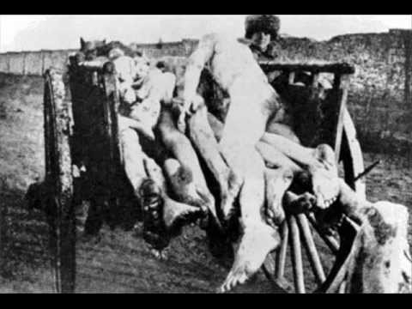
Такі дії влади є злочином і відповідають визначенню геноциду у Конвенції ООН від 9 грудня 1948 року.
На цій основі 28 листопада 2006р Верховна Рада України за ініціативою Президента України Віктора Ющенка прийняли Закон “Про Голодомор 1932 – 1933 років в Україні”, яким Голодомор визнано геноцидом Українського народу.

Slide 25
Країни, що визнали Голодомор 1932-1933 рр. геноцидом українського народу

Slide 26
Про голодомор в пресі
На початку 1930-х рр. Москва заборонила кореспондентам іноземних видань в’їзд в Україну, адже боялась розголошення таємниці.
Про голодомор повідомляли такі журналісти, як Томас Малькольм Маґґеридж, Ґарет Ричард Воен Джоунс, та ін.
Ґарет Ричард Воен Джоунс
Томас Малькольм Маґґеридж

Slide 27
Дослідження голодомору
Майже 55 ро­ків на дослідження було накладене табу в радянській історіографії, бо сам факт голо­домору на початку 1930-х років ставив під су­мнів досягнення та переваги соціалістичної системи й, врешті решт, монополію КПРС на владу.
Звичайно, були намагання українських істориків викрити справжні причини та наслідки голодомору, але за часів СРСР це часто прирівнювали до смертного вироку.

Slide 28
Увічнення пам'яті жертв голодомору
На початку вересня 1990 р. під егідою товариства «Меморіал» було проведено міжнародний симпозіум «Голодомор – 33».
Під час і після симпозіуму в багатьох регіонах України в пам'ять жертв голоду були проведені різного роду заходи та відслужені панахиди по померлих жертвах геноциду.

Slide 29
Вшанування пам'яті жертв голодомору
Гідний внесок в увічнення пам'яті жертв робить створена 27 червня 1992 р. Асоціація дослідників голоду-геноциду 1932-1933 років в Україні, яка у 1998 р. була перейменована на Асоціацію дослідників голодоморів в Україні.
Олександр Ушинський - директор Асоціації дослідників голодоморів в Україні

Slide 30
Пам'ятники Жертвам голодомору в світі
Найперший у світі пам'ятник жертвам голодомору встановлений в Канаді в м.Едмонтоні в жовтні 1983 р. - до 50-річчя голоду-геноциду.
На постаменті пам'ятника напис «… Пам'ятаючи цю велику трагедію, ми переконані, що цей нелюдяний вчинок ніколи не відійде в забуття, і це небувале страхіття ніколи не повториться в історії людства»
Український Національний Музей-Архів
у Чикаго

Slide 31
Пам'ятники Жертвам голодомору в світі
Австралія, Мельбурн
Канада, Вінніпег
Казахстан

Slide 32
В Польщі пам′ятник жертвам Голодомору в Україні 1932-33 рр.
В Торонто пам′ятник жертвам Голодомору в Україні 1932-33 рр.

Slide 33
В Будапешті (Угорщина) - Свічка пам'яті - меморіал пам'яті жертв Голодомору в Україні 1932-33 рр.

Slide 34
Пам′ятник жертвам Голодомору в Києві

Slide 35
Меморіальний комплекс пам'яті жертв Голодомору в Харкові
Благання про порятунок від голодної смерті
Український селянин, символічно намагається захистити свою сім'ю від голоду

Slide 36
Пам′ятник жертвам Голодомору в Запоріжжі

Slide 37
Пам’ять–нескінченна книга, в якій записано все: і життя людини, і життя країни. І сьогодні, через багато років, жахливо ступати болючими стежками страшної трагедії, яка розігралася на благословенній землі квітучого українського краю. Указом президента В.А. Ющенка було запроваджено День пам’яті жертв голодоморів та політичних репресій, який щороку відзначається у четверту суботу листопада.

Slide 39
Висновки
«Голод 1932-1933 рр. – це моральна, психологічна біль, адже протягом майже століття про це не можна було говорити», – Н. К. Суходольська
Слова із народної пісні, як ніколи показують становище України в період 30-х рр. ХХ ст. В тридцять першому году вже пізнали ми біду В тридцять другому году їли люди лободу В тридцять третьому году помирали на ходу З народної пісні

Slide 40
ЗГАДУЄМО, ПАМ'ЯТАЄМО, НЕ ЗАБУВАЄМО …

